Slide 1
MODULE 3 REVIEW
Revisão Orientada ☺

Slide 2
This is what we’ll review in today’s webinar.
OS PHRASAL VERBS DO MODÚLO 3:
  GIVE OFF
  LOOK OUT (FOR)
  COME ON
  COME AROUND
  HANG UP
  CHECK ON
HIGHLIGHTS!!

Slide 3
# 1 GIVE OFF GIVE-GAVE-GIVEN
To give off (something) = produzir algo no sentido de exalar, como um odor, calor, luz ou uma sensação.
Your friends were giving off some really bad vibes. Did I say something to offend them? Teus amigos estavam emitindo uma energia muito ruim. Será que eu falei alguma coisa que os ofendeu?
That salt lamp gives off a beautiful, calming light. Aquela lâmpada de sal emite uma luz linda e acalmante.
The fireplace will give off heat and keep us warm at night. A lareira vai produzir/emitir calor e nos manter aquecidos durante a noite.

Slide 4
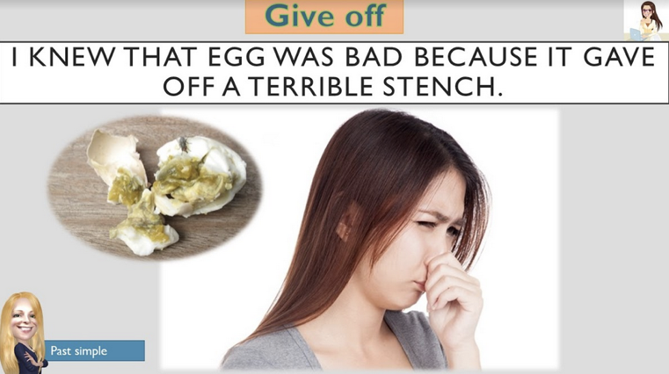
Eu sabia que aquele ovo estava ruim porque ele exalava um cheiro terrível.

Slide 5
# 2 LOOK OUT (FOR)
WATCH OUT (FOR)
LOOK – LOOKED – LOOKED
WATCH – WATCHED - WATCHED
Look out for.../watch out for... = 1) tomar cuidado, ou: Cuidado! (no imperativo, chamando a atenção de alguém);
2) prestar atenção, ficar de olho 3)tomar conta de alguém
Look out! There’s a tree right there! Cuidado! Tem uma árvore bem aí!
Look out for Luiza. She has a lot of potential in my opinion. Fique de olho na Luiza. Ela tem muito potential na minha opinião.
We must look out for each other and always have each other’s backs. Nós temos que tomar conta um do outro e sempre nos ajudar.
You should look out for snakes when you are near these lakes. Você deve ficar de olho nas cobras quando você estiver perto desses lagos.

Slide 6
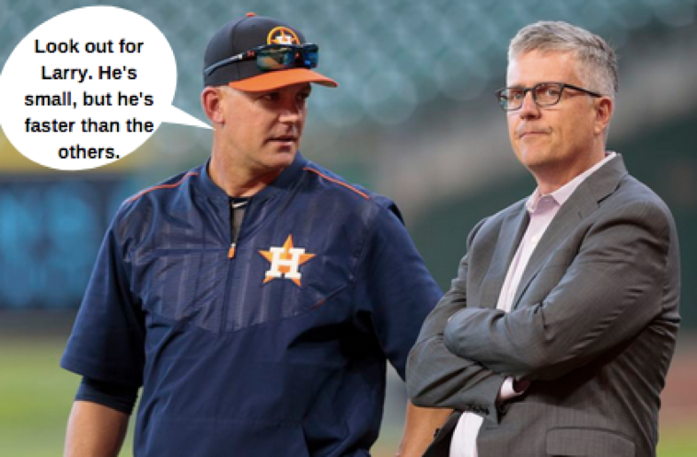
Fique de olho no Larry. Ele é pequeno, mas ele é mais rápido que os outros.

Slide 7
# 3 COME ON come – came – come
Come on = 1)“vamos”, expressão geralmente usada para fazer alguém ir mais depressa; 2) começar a desenvolver, como uma doença ou dor de cabeça 3) expressão usada quando não se acredita em algo 4) *dar em cima de alguém
Come on, guy! We’re late! We gotta go! Vamos, gente! Estamos atrasados! Temos que ir!
200 dollars for a haircut? Come on, you gotta be kidding me! Duzentos doláres por um corte de cabelo? Vamos, você só pode estar brincando comigo!
I feel a migraine coming on. I’m going to take some tylenol. Sinto uma enxaqueca chegando. Vou tomar um pouco de tylenol.
Was that guy coming on to you? Esse cara estava dando em cima de você?

Slide 8

O Tom está dando em cima da Sara e ela não parece estar interessada.
Tom is coming on too strong. Sara doesn’t seem to be interested.

Slide 9
# 4 COME AROUND
COME – CAME – COME
To come around = 1) recobrar os sentidos 2) ser ”convertido” para a opinião de outra pessoa 3) vir por aí/vir pra cá
When I was little, I used to faint all the time, but I would come around quickly. Quando eu era pequeno, eu costumava desmaiar o tempo todo, mas eu rapidamente recobrava os sentidos.
If we show him all the data, I’m sure he’ll come around. Se mostrarmos todos os dados, tenho certeza que ele vai passar a concordar.
If you’re not too busy later, you should come around! We can order a pizza and hang out. Se você não estiver tão ocupado mais tarde, você deve vir pra cá! Nós podemos chamar uma pizza e curtir.

Slide 10

Depois de várias negociações, Chris finalmente passou a concordar e aceitou a oferta.

Slide 11
# 5 HANG UP HANG – HUNG – HUNG
Hang up= 1) pendurar algo em um cabide ou gancho 2) terminar uma ligação de telefone
I was on the roof hanging up the Christmas lights when you called. Eu estava no telhado pendurando as luzes de Natal quando você ligou.
I’m not supposed to be on my phone now. So, if my boss walks in, I’m gonna hang up, okay? Eu não deveria estar no telefone agora, então se meu chefe entrar, vou desligar (a chamada), okay?
The children hung up their coats before entering the classroom. As crianças penduraram os casacos deles antes de entrarem na sala de aula.

Slide 12
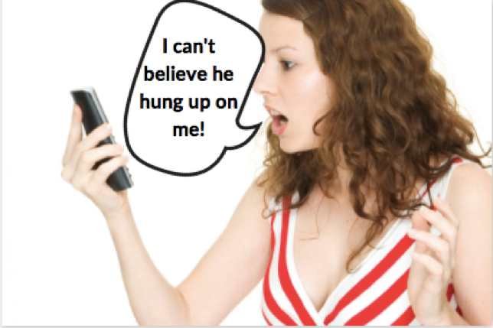
Eu não acredito que ele desligou (na minha cara)!

Slide 13
# 6 CHECK ON
CHECK – CHECKED - CHECKED
To check on (someone or something) = 1) verificar ou monitorar o estado ou condição de alguém ou alguma coisa. 2) outra forma de dizer o phrasal verb “check up”.
You must go online and check on your immigration status to see if there are any notifications. Você tem que ir online e verificar seu status de imigração e ver se tem alguma notificação.
A good doctor always checks (up) on her patients. Uma boa médica sempre fica de olho em seus pacientes.
I checked on the exchange rate of the dollar before making that online purchase. Eu dei uma verificada na cotação do dólar antes de fazer aquela compra online.
You must remind me to check on the neighbor’s cat later. Você precisa me lembrar de dar uma olhada no gato do vizinho mais tarde.

Slide 14
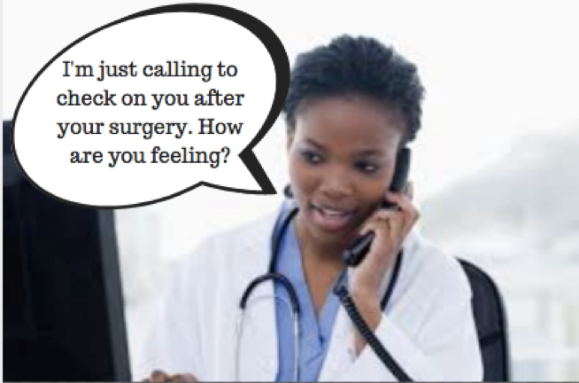
Estou ligando só pra ver como você está após sua cirurgia. Como você está se sentindo?

Slide 15
HIGHLIGHTS # 1
SMELL (good or bad) X STENCH (bad) X AROMA (good) x ODOR (bad) *foot odor = chulé
  The rotten food was the source of the stench. A comida estragada era o motivo do fedor.
To have someone’s back – “dar cobertura”; Estar no mesmo lado de alguém; apoiar
  No matter what, I’ve got your back. – Não importa o que aconteça, estou com você (ao seu lado, te dando cobertura)
I wonder... Será que…? (Eu gostaria de saber...)
  I wonder if it will rain this weekend. – Será que vai chover este fim de semana?
  I wonder what the kids are doing. – O que será que as crianças estão fazendo?
Play hooky - expressão que significa “matar aula.” Também pode se falar “cut,” “skip,” ou “ditch” class.
  I’m grounded this weekend because I got caught cutting class. Estou de castigo este fim de semana porque fui pego matando aula.
For God’s sake!– pelo amor de Deus!
Também pode se falar “For the love of God” e significa a mesma coisa, mas não é tão comum, ou ”For Christ’s sake!”

Slide 16
HIGHLIGHTS # 2
Headache– dor de cabeça. Head (cabeça) + ache(dor)
  I have a backache/toothache/stomachache/etc. Estou com dor nas costas/de dente/de barriga/etc.
...or so – lit. “ou então”; significa “mais ou menos isso” no sentido de aproximadamente. Também pode falar ”give or take,” ”approximately,” ou ”more or less.”
  We waited for two weeks or so. Esperamos por duas semanas mais ou menos.
Stepfather– padrasto. Stepmother– madrasta. Stepsister/stepbrother– filha/o da pessoa que casou com meu pai/minha mãe
ACTUALLY– na verdade X ACTUALMENTE – currently ou nowadays
  Where do you currently work?/Where do you work nowadays? – Onde você trabalha atualmente?
  Many people think that Heidi is German, but she is actually Swiss. - Muita gente acha que a Heidi é alemã, mas ela é Suíça na verdade.

Slide 17
HIGHLIGHTS # 3
Almost done, guys! ☺
Lend x Borrow – lend é “emprestar” ou “dar emprestado” e “borrow” é “tomar/receber emprestado – DICA: lenD =DAR
  Can you lend me a pencil? Você pode me emprestar um lapis?
  Can I borrow a pencil? Posso pegar um lápis emprestado?
  I lent my brother $100 and he still hasn’t paid me back. Eu emprestei pro meu irmão $100 e ele ainda não me pagou de volta.
  My brother borrowed $100 and he still hasn’t paid me back. Meu irmão pegou emprestado $100 e ele ainda não me pagou de volta.
As soon as - Assim que...
  Ex. I will call you as soon as I arrive. Eu vou te ligar assim que eu chegar.
Supposed to/not supposed to- “deveria/não deveria…” ou” é pra… ou não é pra…” Algo supostamente (ou não) pra ser feito.
  You’re supposed to go to the dentist every year. Você deveria ir no dentista todo ano.
  It was supposed to rain today, but it hasn’t yet. Era pra chover hoje, mas ainda não choveu.

Slide 18
HIGHLIGHTS #
Last slide! ☺
Kind of (kinda)- “mais ou menos” no sentindo de “um pouco” ou “meio” alguma coisa. Sort of (sorta) = kind of (kinda) e pode usar os dois nas mesmas situações.
    This is kind of boring. - Isto é meio chato (entediante).
    “Is this movie good?” “Kind of.” - “Este filme é bom?” “Mais ou menos/um pouco.”
Remind me– lit. “lembre-me”; “Remember” é quando lembramos de algo ou alguém, e “Remind” é quando lembramos alguém de alguma coisa.
  I don’t remember my pin number to my debit card. - Eu não lembro da senha do meu cartão de débito.
  Can you remind me to stop at the bank later? - Você pode me lembrar de parar no banco mais tarde?

Slide 19
AWESOME JOB!
DON’T FORGET TO STUDY THE SLIDES, AND IF YOU HAVE ANY QUESTIONS, FEEL FREE TO ASK IN THE ”TIRAR DÚVIDAS” TAB! ☺

